Slide 1
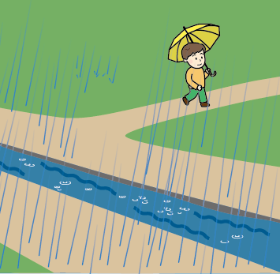
大雨のときにとるべき行動をまなぼう
2年 なまえ（ ）
【しつもん①】公園であそんでいたら、はげしい雨が
ふってきた。どうする？〇×をつけましょう。
①近くのじょうぶな
たてものにひなんする
②いそいで家に帰る
（ ）
（ ）
【しつもん②】お母さんと川をさんぽをしているときに
はげしい雨がふってきた。どうする？
〇×をつけましょう。
①はしの下にかくれる
②川からはなれる
（ ）
（ ）

Slide 2
今日のおさらい
おうちにおとしよりや体の不自由な人などがいる場合は、けいかいレベル３になったら ひなんし始めよう！
まっ黒な雲やかみなりは、はげしい雨がふるサイン！いそいで帰るか近くのたてものに ひなんしよう！
雨がふると川の水がふえて道などにあふれることがあるよ！雨がふったら川には近づかないようにしよう！

